Slide 1
数字娃娃本领大

Slide 2
我的名片
姓名：赵诗璐
年龄：24岁
生日：1996年6月24日
手机：15325569078
身高：160厘米

Slide 3
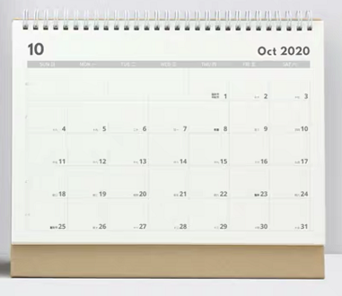
找找生活中的数字！

Slide 4
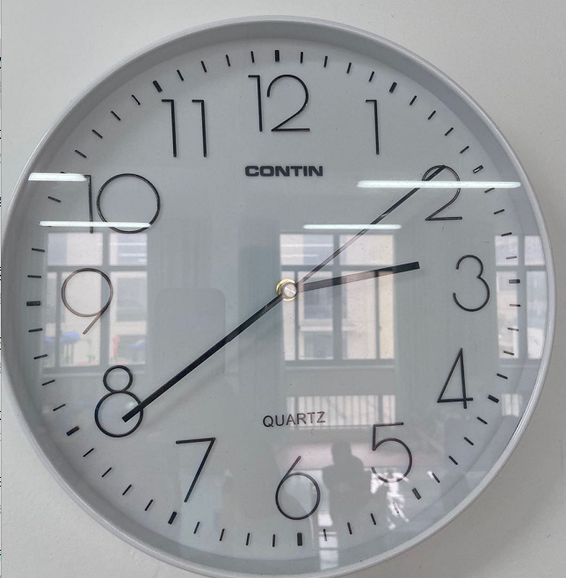
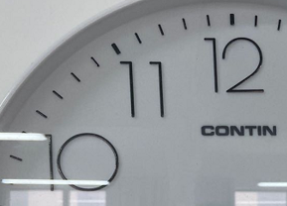

Slide 5
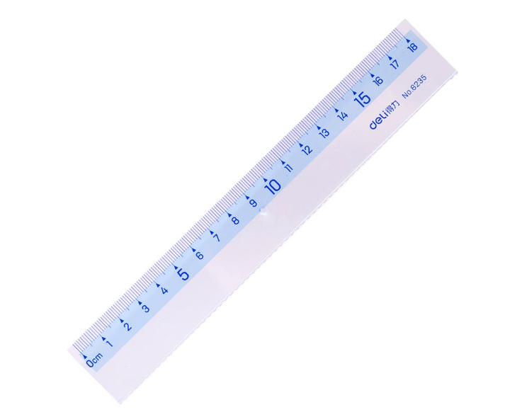

Slide 6
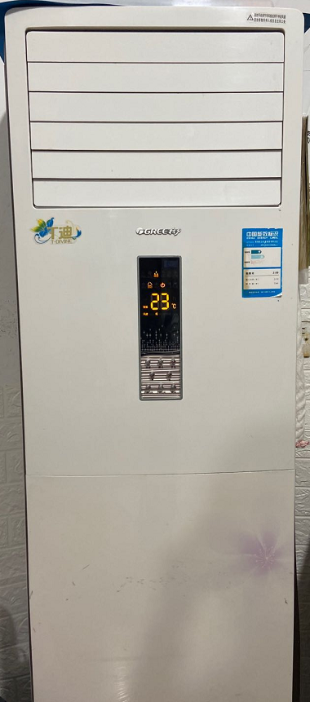
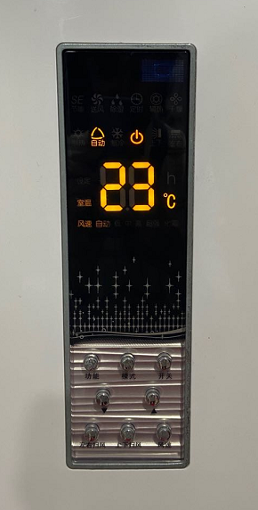

Slide 7
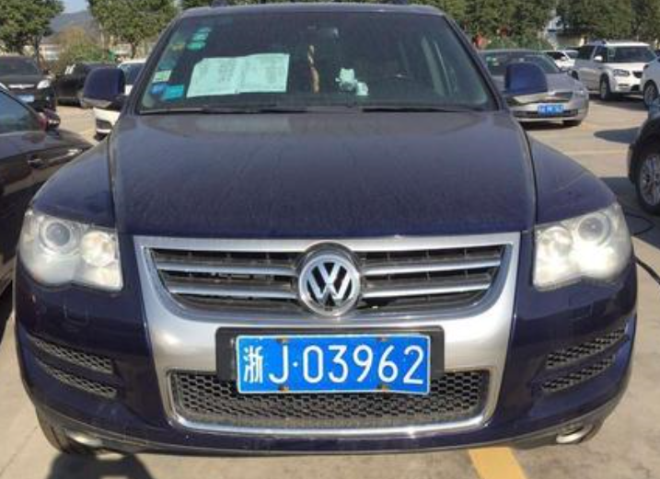

Slide 11
